Slide 1
第8章 中断和DMA技术

Slide 2
第8章 中断控制接口
学习重点
8086/88 CPU 的中断系统中断控制器8259A
中断服务程序的编写

Slide 3
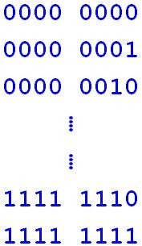
8.1 8086中断系统
8086能够处理256个中断，用中断类型号0 ~ 255标识。（中断类型号）
8086的终端系统采用向量中断机制

Slide 4
8.1.1 8086的中断类型
内部中断（CPU自身原因/软件中断）
除法错中断
指令中断 （21）
溢出中断
单步中断（程序调试）
外部中断（硬件中断）
非屏蔽中断(NMI)
可屏蔽中断(INTR)

Slide 5

8.1.1 8088的中断类型
非屏蔽中断源
可屏蔽中断源
NMI
CPU
IR₀ IR₁ IR₂ IR₃ IR₄ IR₅ IR₆ IR₇
INTR
外设中断源
中断逻辑
8259A
INTA
中断控制器
INT N INTO 除法 单步指令 指令 错误 中断

Slide 6
1. 内部中断
内部中断是8086因执行程序出现异常而产生的中断。
利用内部中断，微处理器为用户提供了发现、调试并解决程序执行时发生的异常情况的有效途径。

Slide 7
(1) 除法错中断
8086执行除法指令时，若除数为0或商超过了约定的寄存器所能表达的范围，则产生一个向量号为0的内部中断，称为除法错中断。
例如：
mov bl,0
idiv bl ；除数bl＝0，产生除法错中断
mov ax,200h mov bl,1
div bl
；商＝200H，不能用AL存储
；产生除法错中断

Slide 8
(2) 单步中断
若单步中断标志TF为1，则在每条指令执行结束后产生一个向量号为 1 的内部中断，称为单步中断。
15 12 11 10 9
OF DF IF
8
TF
7 6
SF ZF
5
4
AF
3
2
PF
1
0
CF

Slide 9
(3) 指令中断
在执行中断调用指令 INT n 时产生的一个向量号为 n（0 ~ 255）的内部中断，称为指令中断。
其中向量号为3的指令中断（指令代码：11001100）常用于程序调试，称为断点中断。

Slide 10
(4)溢出中断
在执行溢出中断指令INTO时，若溢出标志OF为1，则产生一个向量号为4的内部中断，被称为溢出中断。
例如：
mov ax,2000h add ax,7000h
；2000H＋7000H＝9000H，溢出：OF＝1 into ；因为OF＝1，所以产生溢出中断
15 12 11 10 9 8 7 6
OF DF IF TF SF ZF
5
4
AF
3
2
PF
1
0
CF

Slide 11
2. 外部中断
外部中断是由于8086外部提出中断请求引起的程序中断。
利用外部中断，微机系统可以实时响应外部设备的数据传送请求，能够及时处理外部意外或紧急事件。
外部中断是处理器外部随机产生的，所以是真正的中断
（Interrupt）。
内部中断是处理器执行程序出现异常导致的，所以经常被称为异常（Exception）。

Slide 12
⑴ 非屏蔽中断
通过非屏蔽中断请求信号输入引脚向微处理器提出的中断请求，微处理器无法禁止，将在当前指令执行结束予以响应，这个中断被称为非屏蔽中断。
8086的非屏蔽中断的向量号为2，非屏蔽中断请求信号为 NMI。
非屏蔽中断主要用于处理系统的意外或故障。例如：电源掉电前的数据保护
存储器读写错误的处理

Slide 13
⑵ 可屏蔽中断
IO设备接口电路通过可屏蔽中断请求信号输入引脚(INTR)向微处理器发出的中断请求，微处理器在允许可屏蔽中断的条件下(IF=1)，在当前指令执行结束时予以响应，同时输出可屏蔽中断响应信号(INTA*) 。
8086用中断允许标志IF控制是否响应可屏蔽中断请求；如果响应，由外部中断控制器接口电路提供中断向量号。
8086通常需要在中断控制器8259A的配合下共同处理可屏蔽中断。
可屏蔽中断主要用于主机与外设交换数据。

Slide 14
中断允许标志IF的状态
IF＝0：可屏蔽中断不会被响应
系统此时称为关中断、禁止中断或中断屏蔽；系统复位时，IF＝0；
任何一个中断被响应，使IF＝0；
执行指令CLI，使IF＝0。
IF＝1：可屏蔽中断会被响应
系统此时称为开中断、允许中断或中断开放；执行指令STI，使IF＝1。
执行指令IRET恢复原IF状态

Slide 15
3. 8086中断的优先级
查询中断源的顺序，决定了各种中断的优先级别。
8086的各种中断按优先级从高到低排列如下：软件中断
除法错中断指令中断 溢出中断
非屏蔽中断可屏蔽中断单步中断
这3种为同级中断，不会同时发生

Slide 16
8.1.2 8086的中断向量表
中断向量：中断服务程序的入口地址。
入口地址为逻辑地址，包括段地址和偏移地址(CS:IP)。
每个中断向量在内存需占用4个字节,其中低地址字存储偏移地址、高地址字存储段地址。
8086微处理器在内存物理地址00000H~003FFH的1KB的空间内，依次安排256个中断的中断向量，形成中断向量 表。
向量号为N的中断向量的物理地址＝N×4

Slide 17
8086的中断向量表
03FFH
03FCH
ISR255的CS值
ISR255的IP值
……
ISR2的CS值
ISR2的IP值
ISR1的CS值
ISR1的IP值
ISR0的CS值
ISR0的IP值
用户中断
（向量号255）
非屏蔽中断
（向量号2）
0008H
单步中断
（向量号1）
0004H
除法错中断
（向量号0）
0000H

Slide 18
8.1.3 8086的中断响应过程
1.获取中断类型码
内部中断以及NMI中断不需要从数据总线上读取中断类型码，
INTR中断由发出中断请求的接口电路提供类型码。 2.状态标志寄存器入栈
CPU得到中断类型码后将标志寄存器内容压入栈中，保护中断时标志位的状态。
将IF和TF标志位清零
将当前CS:IP入栈，即保护断点。
根据中断类型码在中断向量表中找到相应中断服务程序的入口地址，将其装入CS:IP，转向中断服务程序。
在执行中断服务之前再次检查是否有NMI中断。
执行中断服务程序。
中断返回。通过IRET指令将栈中的原CS:IP，标志寄存器的内容出栈，即恢复断点并返回到主程序。

Slide 19
8.2 中断服务程序
编写中断服务程序与编写子程序类似
利用过程定义伪指令PROC/ENDP定义ISR(Interrupt Service Routine)
用IRET指令实现中断返回通常采用寄存器传递参数
👉1条指令通常为开中断指令STI(允许中断嵌套)
主程序可以调用中断服务程序
利用INT n指令调用中断服务程序设置必要的入口参数
处理出口参数
调用前，需要设置中断向量

Slide 20
8.3 8259A中断控制器
Intel 8259A是可编程中断控制器PIC(Programmable Interrupt Controler)。
用于管理Intel 8080/8085、8086/8088、80286/80386的可屏蔽中断。
8259A的基本功能如下：
一片8259A可以管理8级中断，级联可扩展至64级每一级中断都可单独被屏蔽或允许
在中断响应周期，向CPU提供相应的中断类型号
8259A设计有多种工作方式，可通过编程选择

Slide 21
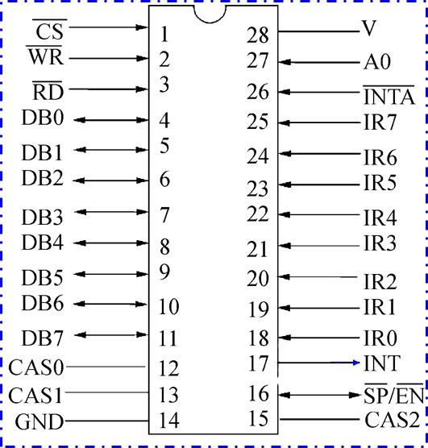
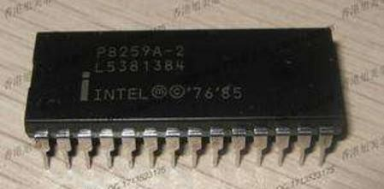
8.3.1 8259A的内部结构和引脚

Slide 22
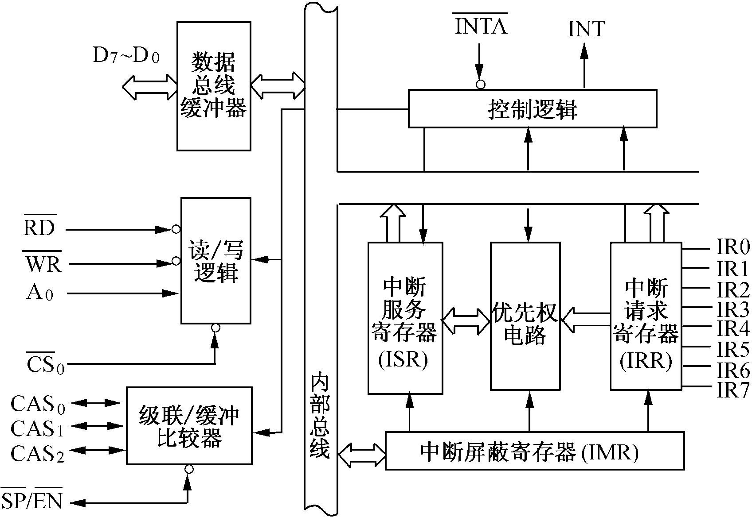
8.3.1 8259A的内部结构和引脚

Slide 23
8.3.1 8259A的内部结构和引脚
中断请求寄存器IRR
保存8条外部中断请求信号线IR0～IR7的请求状 态
Di位为1表示IRi引脚有中断请求，为0表示无请 求

Slide 24
8.3.1 8259A的内部结构和引脚
中断服务寄存器ISR
标记正在处理过程中的中断请求
Di位为1表示IRi中断正在服务中，为0表示没有被服 务

Slide 25
8.3.1 8259A的内部结构和引脚
中断屏蔽寄存器IMR
保存对中断请求信号IR的屏蔽状态
Di位为1表示IRi中断被屏蔽（禁止），为0表示允 许

Slide 26
1. 中断控制相关寄存器及引脚
中断请求寄存器IRR
保存8条外部中断请求信号IR0～IR7的请求状态
Di位为1表示IRi引脚有中断请求；为0表示无请求
中断服务寄存器ISR
标记正在处理过程中的中断请求
Di位为1表示IRi中断正在服务中；为0表示没有被服务
中断屏蔽寄存器IMR
保存对中断请求信号IR的屏蔽状态
Di位为1表示IRi中断被屏蔽（禁止）；为0表示允许

Slide 27
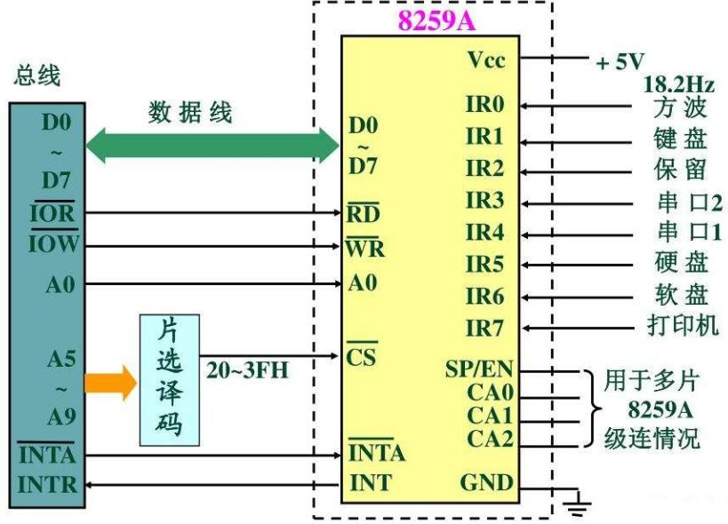
2. 8259A与处理器的接口

Slide 28
3. 中断级连
一个系统中，8259A可以级联，一个主8259A，可联接多达8个从8259A；
级联时，主8259A的三条级联线CAS0~CAS2作为输出线，连至每个从8259A的CAS0~CAS2；
每个从8259A的中断请求信号INT，连至主8259A的一个中断请求输入端IR；
主8259A的INT线连至CPU的中断请求输入端；
SP*/EN*在非缓冲方式下，规定该8259A是主片（SP*＝1）还是从片（SP*＝0）。

Slide 29
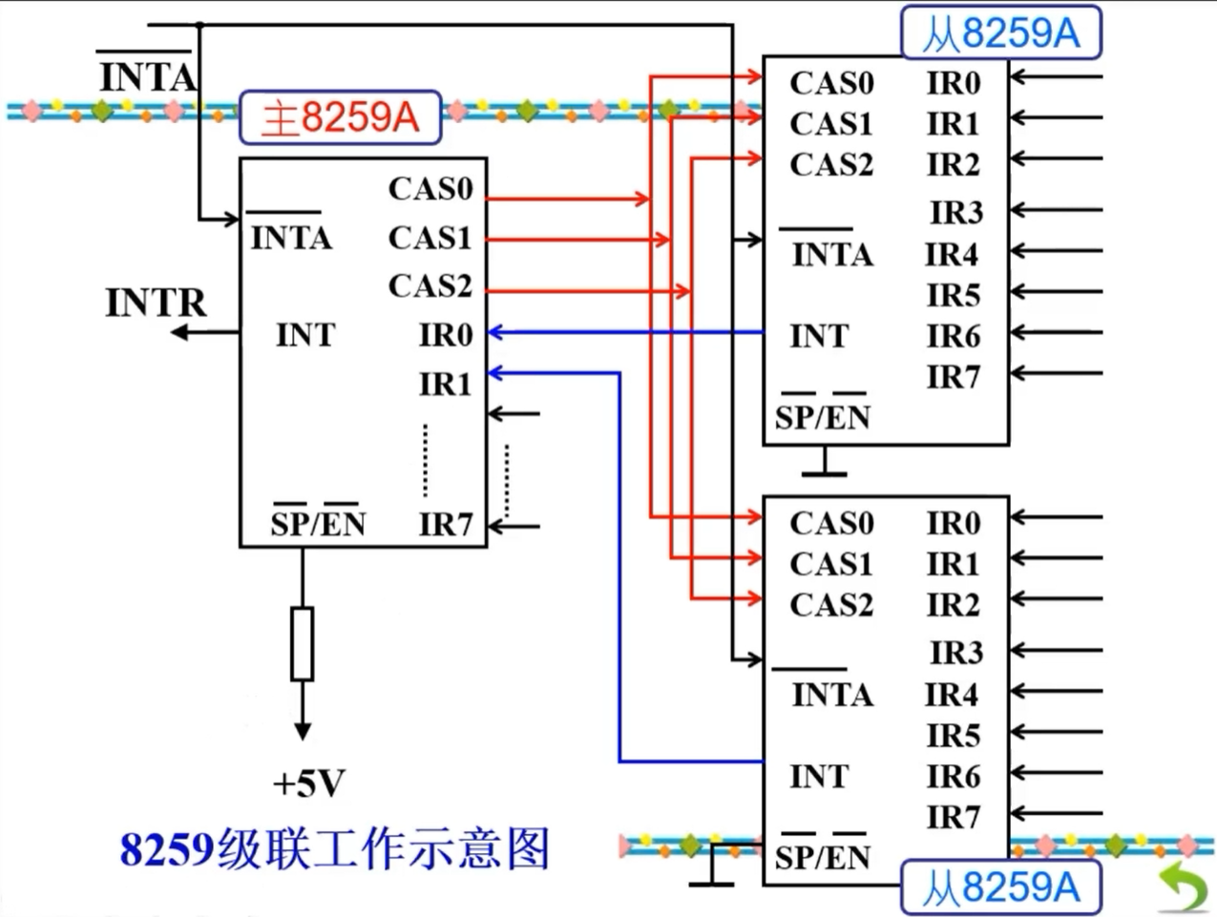

Slide 30
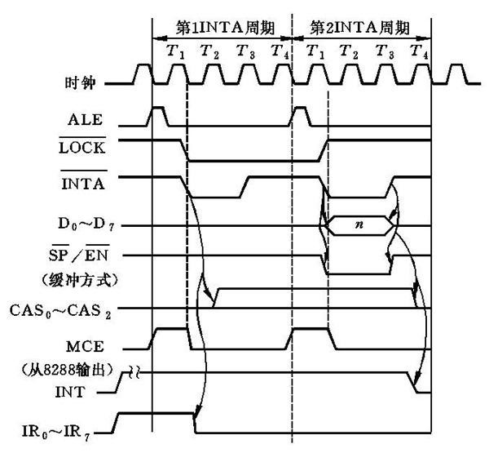
8.3.2 8259A的中断过程

Slide 31
8.3.3 8259A的工作方式
中断触发方式
屏蔽中断源方式
设置优先权方式
结束中断处理方式
数据线连接方式

Slide 32


8259A的工作方式
边沿触发方式电平触发方式
普通屏蔽方式特殊屏蔽方式 优先权固定方式
中断触发方式
屏蔽中断源方式
普通全嵌套方式
特殊全嵌套方式自动循环方式特殊循环方式
设置优先权方式
优先权循环方式
自动中断结束方式
结束中断处理方式
普通中断结束方式特殊中断结束方式
非自动中断结束方式
缓冲方式非缓冲方式
数据线连接方式
120

Slide 33
中断请求方式
  边沿触发方式
  电平触发方式
  中断查询方式

Slide 34

1. 中断请求方式
（1）边沿触发方式
将IR7～IR0出现的由低电平向高电平的跳变作为中断请求信号。
优点 申请中断的IRi端可以一直保持高电平而不会被误判
为又发生一次中断申请。
注意 在CPU响应中断，发 第一个INTA*应答信号前，已
申请过中断的IRi端不要发生又一次的由低电平到高电平的跳变。
实现方法 使初始化控制字ICW1的D3位置0。

Slide 35
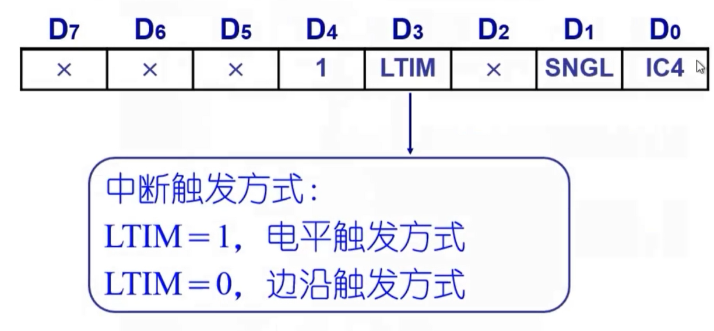
ICW1

Slide 36
1. 中断请求方式
（2）电平触发方式
将IR7～IR0上出现的高电平作为中断请求信号。
优点 可靠，不会因IRi端引入干扰信号而引起误操作。
注意 中断申请信号需保持到第一个INTA信号的前沿，若时间过短会丢失该信号；另外，在CPU响应中断且ISR的相应位置1后，必须撤除中断申请信号，否则会发生第二次中断申请。
实现方法 初始化命令字ICW1的D3位置1。

Slide 37
1. 中断请求方式
（3）中断查询方式
当IF=0时，CPU可以采用查询的方式了解IR7~IR0哪一个输入端有中断请求。
实现办法：
① CPU先执行一条输出指令，对8259A发出查询命令。查询命令是通过将OCW3的D2位置1得到的。
② 查询命令发出后，再执行一条输入指令得到查询字。用查询字的I位判断当前有无中断请求，用W2、W1、W0位指出当前发出中断请求级别最高的中断信号。

Slide 38
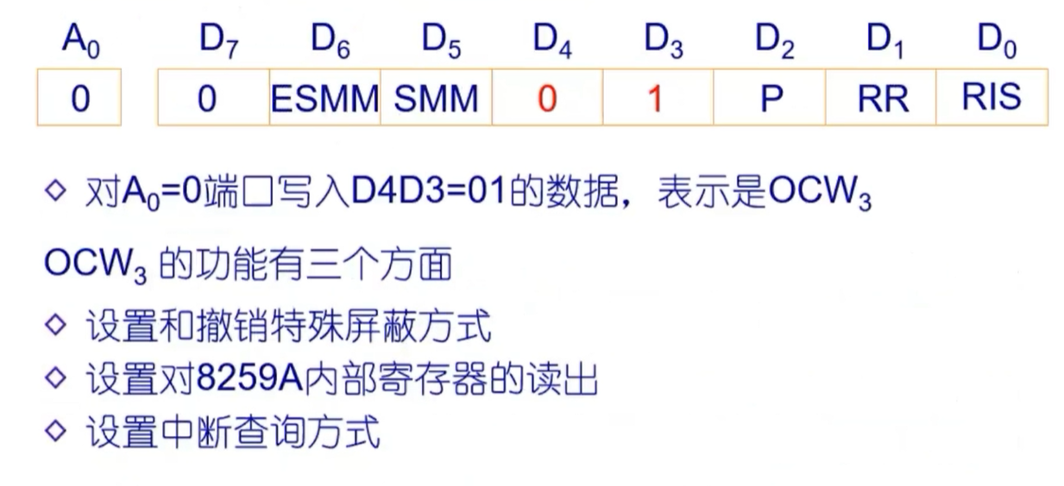
OCW3

Slide 39
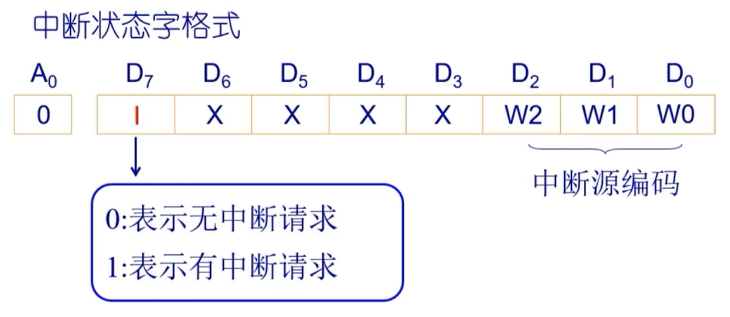
OCW3 中断查询

Slide 40
2. 屏蔽中断源的方式
普通屏蔽方式
特殊屏蔽方式

Slide 41



（1）普通屏蔽方式
通过将操作控制字OCW1的相应位置1来对特定的中断源进行屏蔽。
应用
当CPU执行主程序时，可以将不希望响应的中断源屏蔽；
当CPU执行某一个中断服务程序时，可以将不希望响应的比此中断优先级高的中断源屏蔽。
IR7
IR0

Slide 42
（2）特殊屏蔽方式
CPU正在处理某一级中断时，通过设置IMR和ISR实现只对本级中断进行屏蔽，允许级别比它高或比它低的中断源申请中断。
应用
在中断处理过程中动态改变系统的中断优先级结构。

Slide 43
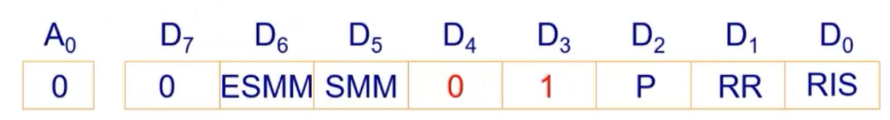
（2）特殊屏蔽方式（续）
实现方法：
① 第一步：将OCW3的D6、D5位置1，进入特殊屏蔽方式；
② 第二步：设置OCW1使该级的中断申请被屏蔽。
③ 将OCW3的D6、D5位设置为1、0即可退出特殊屏蔽方式。

Slide 44
3. 8259A的中断优先权管理方式
普通全嵌套方式
特殊全嵌套方式
优先权自动循环方式
优先权特殊循环方式

Slide 45
（1）普通全嵌套方式
8259A的8个中断请求的优先权顺序固定不变，从高到低依次为IR0、IR1、IR2、……IR7。
有中断请求发生时，8259A对当前中断请求中优先权最高的请求予以响应，将其中断类型号送上数据总线， ISR的对应位置1。
如ISR中的某位为1，则禁止与该位优先级相同或优先级比该位优先级低的中断，对更高优先权的中断请求则允许进行中断嵌套。
该方式是8259A被初始化后自动进入的基本工作方式

Slide 46

（2）特殊全嵌套方式
特殊全嵌套方式中，中断源IR0优先级最高，IR7最低。但在CPU处理某一中断请求时，不但响应比该级中断优先级别高的中断申请，而且响应同级的中断申请。
应用： 特殊全嵌套方式一般用于级连方式中的主
8259A 。
操作控制字ICW4中的D4位置1，为特殊全嵌套方式，置0为普通全嵌套方式。

Slide 47


（3）优先权自动循环方式
在优先级自动循环方式下，初始优先级从高到低的顺序依次为IR0, IR1, IR2, IR3, IR4, IR5, IR6, IR7，当某一个
中断源受到服务后，它的优先级降为最低，而之前优先级比它低一级的中断源获得最高优先级，其他中断源的优先级按次序排列。
IR7 | → | IR0 | → | IR1 | → | IR2 | IR5 | → | IR6 | → | IR7 | → | IR0
↑ |  |  |  |  |  | ↓ | ↑ |  |  |  |  |  | ↓
IR6 | ← | IR5 | ← | IR4 | ← | IR3 | IR4 | ← | IR3 | ← | IR2 | ← | IR1
初始优先级顺序
当IR5得到中断服务以后

Slide 48
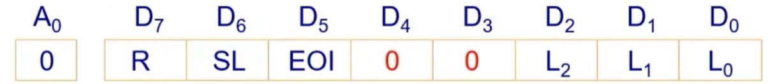
（3）优先权自动循环方式（续）
应用：当IR0 ~ IR7引入的中断源有相同的优先级时，使用自动循环方式，能够使得每个中断源有同等的机会得到CPU的服务。
实现方法：通过将OCW2的D7、D6位置为1、0实现。

Slide 49
（4）优先权特殊循环方式
特点：该循环方式和优先级自动循环方式基本相同，不同点仅在于可以根据用户要求将最低优先级赋于某一中断源。
实现方法：通过将OCW2的D7、D6位置1进入优先级特殊循环方式，同时用OCW2中的D2、D1、D0位指出哪个中断源的优先级最低。

Slide 50
4.中断结束处理方式
什么是8259A的中断结束处理？
将中断服务寄存器ISR的相应位清0的操作即为8259A的中断结束处理。
ISR的状态表示从8259的角度认为当前CPU正在为哪个中断源服务和还未完成哪些中断源的服务；
中断结束处理并不是结束中断服务程序，只是使该中断服务寄存器的相应位清0。
IR7
IR4
IR0
ISR
0 | 0 | 0 | 1 | 0 | 1 | 0 | 0

Slide 51
4. 结束中断处理方式
自动中断结束方式
普通中断结束方式
特殊中断结束方式

Slide 52
（1）自动中断结束方式
在自动中断结束方式中，ISR的相应位清零是由8259自动完成的。
实现过程：当某一级中断被CPU响应后，
①CPU送 的第一个INTA*中断应答使中断服务寄存器
ISR的相应位置1;
②第二个INTA*负脉冲结束时将ISR中刚置1的位清0。
应用：中断自动结束方式适用于只有一块8259A，并且各级中断不会发生嵌套的情况。
实现方法：通过将初始化控制字ICW4的D1位设置为1实现。

Slide 53
（2）普通中断结束方式
在程序中向8259A发出普通中断结束命令（EOI），将
ISR 中优先权最高的位复位。
该方式配合普通全嵌套优先权方式使用。

Slide 54
（3）特殊中断结束方式
在程序中向8259A发送特殊中断结束命令，清除ISR中指定的位。
该方式配合循环优先权方式使用。

Slide 55
5. 数据线连接方式
（1）缓冲方式
特点：8259A通过总线驱动器和数据总线相连。应用：多片8259A级连的大系统中。
实现方法：将8259A的初始化控制字ICW4的D3位置1，设置为缓冲方式，并把8259A的SP*/EN*端输出一个低电平信号作为总线驱动器的启动信号。

Slide 56
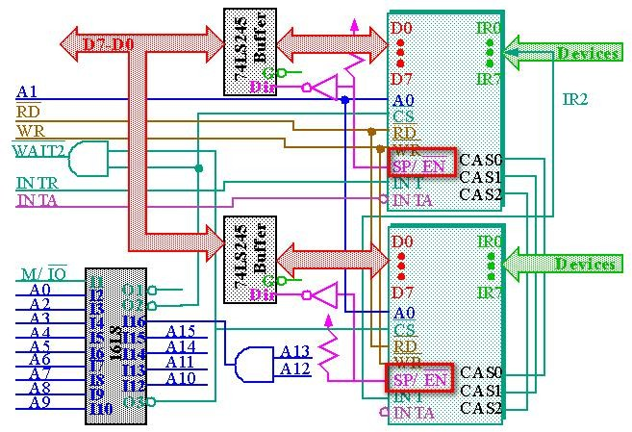
8259A的级联缓冲方式

Slide 57
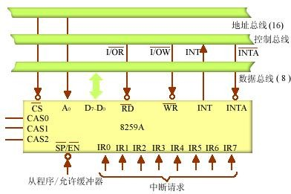
5. 数据线连接方式
（2）非缓冲方式
特点：8259A直接和数据总线相连。
应用：这种方式用于单片8259A或片数不多的8259A组成的系统中。
实现方法： 将初始化控制字 ICW4的D3位置0，设置为非缓冲方式。在非缓冲方式时，对于单片8259A，SP*/EN*端为输入，接高电平；对于多片8259A的级连系统，主8259A的SP*/EN*端接高电平，从8259A的SP*/EN*端接低电平。

Slide 58
7.3.4 8259A的编程
8259A的工作状态和操作方式由CPU的命令设定。
命令有两种
初始化命令：初始化命令字 ICW1~ICW4
操作控制命令：操作命令字 OCW1~OCW3
每片8259A有2个片内地址A0=0和A0=1，所有的命令都是通过这两个端口来设置的。

Slide 59
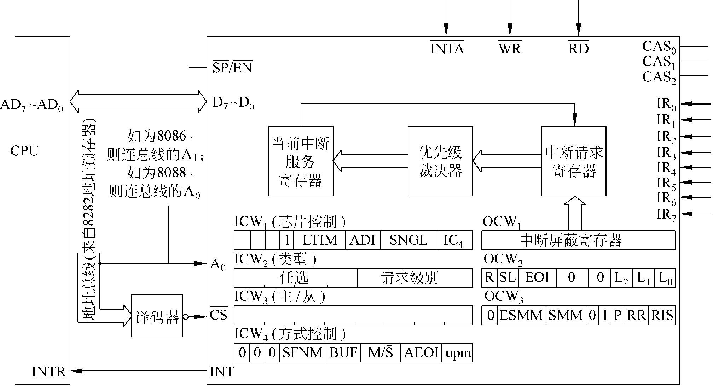
8259A的编程结构
ISR
IRR
IMR
ICW：Initialization Command Word OCW：Operation Command Word

Slide 60
8259的初始化命令字
使用8259之前必须通过写入初始化命令字对其进行初始化，最复杂的情况下需要写入4个初始化命令字。
ICW1和ICW2必须设置，ICW3和ICW4由工作方式决定 ICW1写入8259偶地址中（A₀=0）
ICW2~ICW4写入8259奇地址中（A₀ =1）。
ICW₁~ICW₄必须在初始化程序中按顺序设定，且在整个工作过程中保持不变。

Slide 61
ICW1
D7 D6 D5 D4 D3 D2 D1 D0
× | × | × | 1 | LTIM | × | SNGL | IC4
×——表示可以任意
为1为0都可以（建议为0）

Slide 62
ICW1
D7 D6 D5 D4 D3 D2 D1 D0
× | × | × | 1 | LTIM | × | SNGL | IC4
1——只能为1，作为标志

Slide 63
ICW1
D7 D6 D5 D4 D3 D2 D1 D0
× | × | × | 1 | LTIM | × | SNGL | IC4
中断触发方式： LTIM＝1，电平触发方式 LTIM＝0，边沿触发方式

Slide 64
ICW1
D7 D6 D5 D4 D3 D2 D1 D0
× | × | × | 1 | LTIM | × | SNGL | IC4
规定单片或级连方式： SNGL＝1，单片方式 SNGL＝0，级连方式

Slide 65
ICW1
D7 D6 D5 D4 D3 D2 D1 D0
× | × | × | 1 | LTIM | × | SNGL | IC4
是否写入ICW4
IC4＝1，要写入ICW4
IC4＝0，不写入ICW4，
即ICW4规定的位全为0

Slide 66
ICW2 设置中断类型码
A₀ 1
D₇ D₆ D₅ D₄ D₃ D₂ D₁ D₀
? ? ? ? ? X X X
在写ICW₁之后，对A₀=1的端口第一次写入的数据是ICW₂ 。在8086/8088系统中，设置D₇~D₃，D₂~D₀无效（由8259A根据IR₀~IR₇自动填充为000~111）。
应用实例：在PC/XT中ICW₂为00001000B，则中断号：类型号 中断号：类型号
IR₀：08H 时钟中断 IR₁：09H 键盘中断 IR₂：0AH 保留 IR₃：0BH COM2
IR₄：0CH COM1
IR₅：0DH 硬盘 IR₆：0EH 软盘 IR₇：0FH LPT1

Slide 67
ICW3 设置级联
系统中有级联时（ICW₁.SNGL=0），在ICW₂之后写ICW₃。
对于主片：ICW3中置1的位表示对应的IRi有从片级联。
A₀ 1
D₇ D₆ D₅ D₄ D₃ D₂ D₁ D₀
0 0 0 0 0 1 0 0
对于从片：用D2~D0给出它所连接的主片中断请求输入引脚编号。
A₀ 1
D₇ D₆ D₅ D₄ D₃ D₂ D₁ D₀
X X X X X 0 1 0

Slide 68
ICW4 模式设置
A₀ 1
D₇ D₆ D₅ D₄ D₃ D₂
0 0 0 SFNM BUF M/S
D₁ D₀
AEOI μ PM
ICW_{1.}IC₄=1时，有ICW₄。
D₄：SFNM 中断的嵌套方式
0：一般嵌套 1：特殊的全嵌套 在一般嵌套方式下，优先级IR₀~IR₇从高到低
D₁：AEOI 自动结束中断方式
0：不自动清除ISR
1：CPU响应中断后，自动清除ISR
D₀：μPM 微处理器类型
0：8080/8085/Z80 1：8086/8088

Slide 69
ICW4 模式设置
A₀ 1
D₇ D₆ D₅ D₄ D₃ D₂
0 0 0 SFNM BUF M/S
D₁ D₀
AEOI μ PM
D3：BUF 缓冲
1：8259通过数据缓冲器和总线相连，SP*/EN*引脚输出。
0：无缓冲，SP*/EN*引脚输入，用作主片、从片选择端。
D2：当BUF=1时，M/S* 作为主片/从片选择控制位。
0：从片 1：主片
初始化编程一般在系统启动时进行，初始化以后系统才可以接收中断请求信号。

Slide 70
8259A芯片的初始化流程
写ICW₁
A₀=0，D₄=1
写ICW₂
A₀=1
是
SNGL=1
否
写ICW₃ A₀=1
按顺序对 A0=1端口写入命令字
否
IC₄=1
是
写ICW₄ A₀=1

Slide 71
4. 接口电路中多个端口寄存器的区分方法
⑴利用地址信号区别不同I/O地址的寄存器
⑵利用读写信号区别写入的控制寄存器和读出的状态寄存器
⑶由控制字中的标志位说明是哪个寄存器
⑷由芯片内顺序控制逻辑按一定顺序识别不同的寄存器
⑸由前面的控制字决定后续操作的寄存器

Slide 72
8259A初始化实例
例1 PC/XT机中8259A的端口地址是20H、21H，请分析如下初始化代码序列的功能。
MOV AL, 13H OUT 20H, AL
ICW₁：单片、上升沿触发、使用ICW₄
MOV AL, 08H OUT 21H, AL
I C W ₂ ： 中 断 类 型 码 是
08H~0FH
MOV AL, 0DH OUT 21H, AL
ICW₄：非AEOI方式

Slide 73




例2：PC/AT机中8259A主片的端口地址是20H、21H，
从片的端口地址是A0H、A1H。初始化序列如下：
初始化主片 • 初始化从片
MOV AL, 11H OUT 20H, AL
MOV AL, 11H OUT 0A0H, AL
ICW
ICW₁
1
MOV AL, 08H OUT 21H, AL
MOV AL, 70H OUT 0A1H, AL
ICW
ICW₂
2
ICW₃
MOV AL, 04H MOV AL, 02H
ICW₃
O U T 21 H , A L O U T 0 A 1 H , A L
ICW₄
MOV AL, 01H OUT 21H, AL
MOV AL, 01H OUT 0A1H, AL
ICW₄

Slide 74
上述初始化程序设置的结果为：
主片定义为：
上升沿触发、在IR ₂ 级联从片、有ICW ₄ 、非 AEOI方式、中断类型码为08H~0FH、一般的中断嵌套方式
从片定义为：
上升沿触发、级联到主片的IR₂、有ICW₄、非 AEOI方式、中断类型码为70H~77H、一般的中断嵌套方式

Slide 75
8259的操作命令字OCW(Operation Command Word)
系统初始化完成以后，可以在应用程序中进行操作编程。
OCW₁ 设置和清除中断屏蔽寄存器
A₀ 1
D₇ D₆ D₅ D₄ D₃ D₂ D₁ D₀ M₇ M₆ M₅ M₄ M₃ M₂ M₁ M₀
M_{i}=1表示屏蔽中断源IR_{i}
IN AL, 21H
OR AL, M 或 AND AL, M OUT 21H, AL

Slide 76
OCW2 设置优先级循环方式和中断结束方式
A₀ 0
D₇ D₆ D₅ D₄ D₃ D₂ D₁ D₀ R SL EOI 0 0 L₂ L₁ L₀
对A₀=0端口写入D₄D₃=00的数据，表示是OCW₂
R：表示优先级是否循环； SL：表示L₂~L₀是否有效； EOI：中断结束命令位。
在PC机中常用的是EOI命令：
MOV AL, 20H ；0010 0000B OUT 20H, AL

Slide 77
R | SL | EOI | 0 | 0 | L2 | L1 | L0 | 功能
0 | 0 | 1 | 0 | 0 | 0 | 0 | 0 | 普通EOI命令，全嵌套方式
0 | 1 | 1 | 0 | 0 | L2 | L1 | L0 | 特殊EOI命令，L2~L0指定清零的位
1 | 0 | 1 | 0 | 0 | 0 | 0 | 0 | 普通EOI命令，优先权自动循环
1 | 1 | 1 | 0 | 0 | L2 | L1 | L0 | 特殊EOI命令，优先权特殊循环
1 | 0 | 0 | 0 | 0 | 0 | 0 | 0 | 自动EOI时，优先权自动循环命令
0 | 0 | 0 | 0 | 0 | 0 | 0 | 0 | 自动EOI时，取消优先权自动循环
1 | 1 | 0 | 0 | 0 | L2 | L1 | L0 | 优先权特殊循环，L2~L0指定优先权最低的中断请求输入IRi
0 1 0 0 0 0 0 0
无操作

Slide 78
OCW3
A₀ 0
D₇ D₆ D₅
0 ESMM SMM
D₄ D₃ D₂ D₁ D₀
0 1 P RR RIS
对A₀=0端口写入D4D3=01的数据，表示是OCW₃
OCW₃ 的功能有三个方面 设置和撤销特殊屏蔽方式
设置对8259A内部寄存器的读出设置中断查询方式
85

Slide 79
OCW3 设置和撤销特殊屏蔽方式
A₀ 0
D₇ D₆ D₅
0 ESMM SMM
D₄ D₃ D₂ D₁ D₀
0 1 P RR RIS
ESMM | SMM | 功能
0 | X | 无效
1 | 0 | 取消特殊屏蔽方式
1 | 1 | 设置特殊屏蔽方式

Slide 80
对8259A内部寄存器的读出
OCW3
P | RR RIS | 功能 | 应用
0 | 1 0 | 读取IRR内容 | MOV AL, 0AH OUT 20H，AL IN AL，20H
0 | 1 1 | 读取ISR内容 | MOV AL, 0BH OUT 20H，AL IN AL，20H
0 | 0 * | 不读取任何寄存器内容
1 | * * | 读取查询字信息 状态字格式见下页 | MOV AL, 0CH OUT 20H, AL IN AL, 20H

Slide 81
OCW3 中断查询
中断状态字格式
A₀ 0
D₇ D₆ D₅ D₄ D₃ D₂ D₁ D₀ I X X X X W2 W1 ^{W0}
中断源编码
0:表示无中断请求
1:表示有中断请求

Slide 82
8259A应用举例
PC/AT中，8259的使用情况为：
2片8259级联，提供15级向量中断。从片的INT接主片的IR2(图)。
端口地址：主片20H、21H，从片A0H、A1H。
主片和从片均采用边沿触发。
采用全嵌套优先级排列方式
采用非缓冲方式，主片SP EN 接+5V,从片 SP EN 接地。
主片的类型码为08H~0FH，从片的类型码为70H~77H。

Slide 83

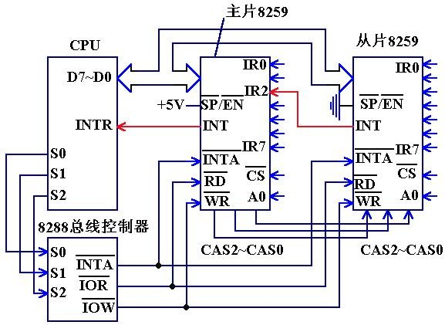
PC/AT中8259A连线图

Slide 84
PC/AT机主、从8259的初始化程序
ICW1A EQU 20H ICW2A EQU ICW1A+1 ICW3A EQU ICW2A ICW4A EQU ICW2A
；主片端口地址
ICW1B | EQU | 0A0H
ICW2B | EQU | ICW1B+1
ICW3B | EQU | ICW2B
ICW4B | EQU | ICW2B
；从片端口地址

Slide 85
；----------- 主片8259A Initialization------------
MOV AL, 11H OUT ICW1A, AL NOP
MOV AL, 08H OUT ICW2A, AL NOP
MOV AL, 04H OUT ICW3A, AL NOP
MOV AL, 01H OUT ICW4A, AL NOP
；ICW1，边沿触发，多片，需ICW4
；I/O端口延时
；ICW2，中断类型码
；ICW3，IR2接从片
；ICW4, 非缓冲, 全嵌套, 非自动结束

Slide 86
；----------- 从片8259A Initialization----------
MOV AL，11H OUT ICW1B，AL NOP
MOV AL，70H OUT ICW2B，AL NOP
MOV AL，02H OUT ICW3B，AL NOP
MOV AL，01H OUT ICW4B，AL NOP
；ICW1，边沿触发，多片，需ICW4
；ICW2，中断类型码
；ICW3，INT接主片的IR2
；ICW4，非缓冲，全嵌套，非自动结束

Slide 87
👉三节 中断服务程序的编程
中断服务程序的编程原则
  中断是异步发生的，进入响应时并不考虑当前运行状态。因此中断服务程序必须保护现场。
  在进入具体中断处理之前要先初始化中断向量，使其指向相应的中断服务程序，但在此之前要先关中断，以防接管中断过程中发生中断。
  在中断服务程序入口处要立即开中断，以允许较高优先级的中断产生。
  中断服务程序的服务时间要尽量压缩，以免干扰同级或低级中断设备的工作。

Slide 88
1. 中断服务程序的编程原则
由于PC机中的8259采用普通中断结束方式工作，因此 在中断服务程序中IRET指令之前应向8259发结束中断 命令EOI，具体代码如下。
MOV AL, 20H OUT 20H, AL IRET
当需覆盖系统原有的中断向量时，应保存好原中断向 量的内容，并在应用程序终止前恢复原有的中断向量。

Slide 89
1. 中断服务程序的编程原则
中断服务程序应尽量避免使用DOS系统功能调用
（INT 21H），因为DOS不允许重入。
若中断服务程序只为某个应用程序服务，则中断服务 程序可以和主程序组装成一个程序一起装入内存，随 主程序结束而一起退出内存。
若中断服务程序为多个应用程序服务，则中断服务程 序可以与一个初始化程序组装成一个程序一起装入内 存，通过初始化程序的执行而将中断服务程序驻留内 存。

Slide 90



